Slide 1
Arquitetura de Computadores
Prof. Debora Canne

Slide 2
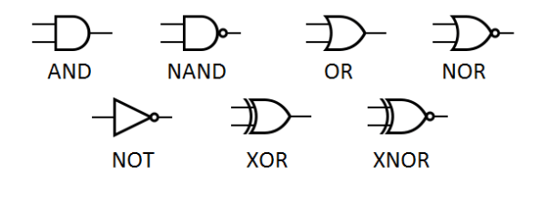
Portas Lógicas

Slide 3
Portas Lógicas
Definição: São as bases dos circuitos lógicos e têm por finalidade realizar determinada função. Cada porta pode ter várias linhas de entrada, mas somente uma linha de saída.

Slide 4
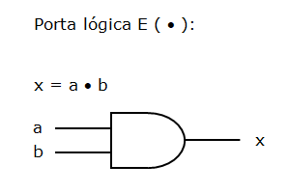
Portas Lógicas

Slide 5
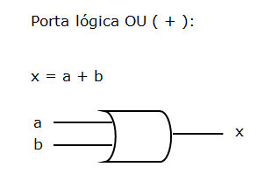
Portas Lógicas

Slide 6
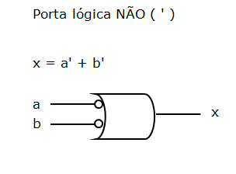
Portas Lógicas

Slide 7
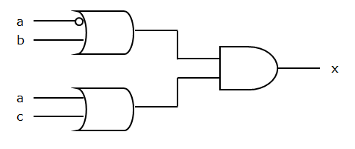

Dar as funções correspondentes aos circuitos lógicos abaixo:

Slide 8
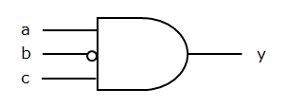


Slide 9
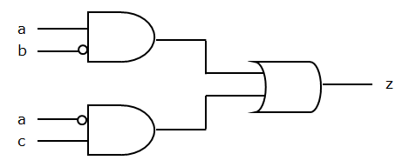


Slide 10
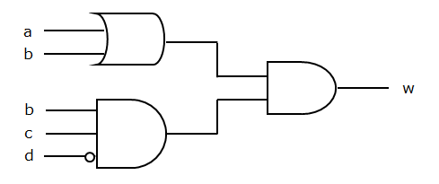


Slide 11
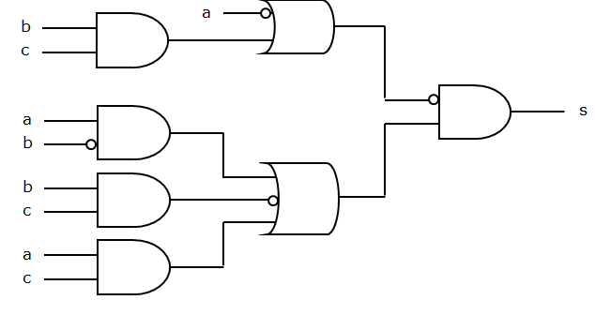


Slide 12
HORA DE PRATICAR!

